Slide 1
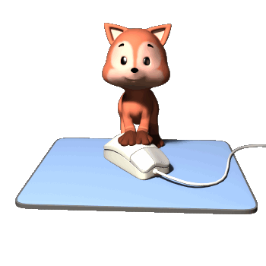
Профессии связанные с информатикой
«21 век – это век информационных технологий и развития.
Размышляя о своей будущей карьере, молодой человек должен иметь в виду особенность того времени, в котором ему придет жить и работать.

Slide 2
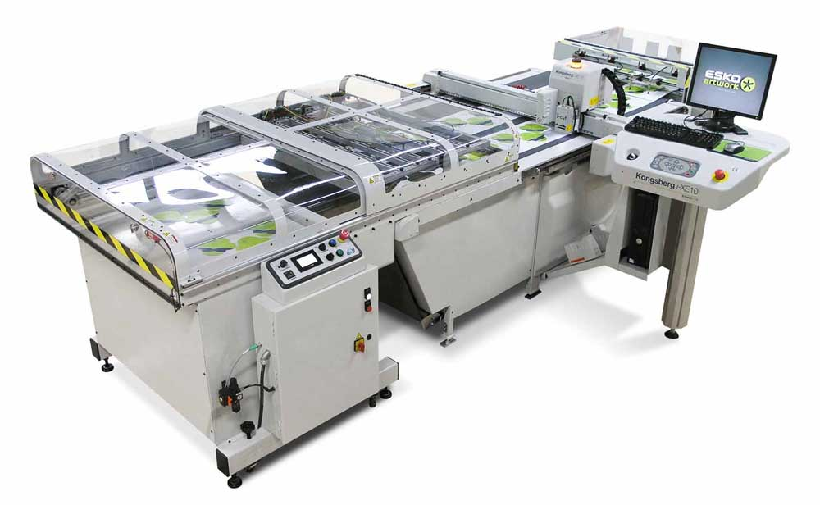
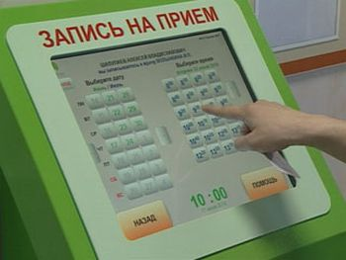
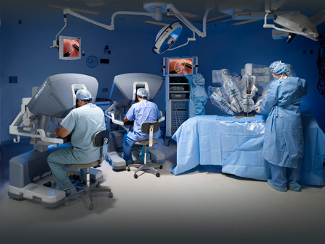
Информация охватывает все сферы, все отрасли общественной жизни, прочно входит в жизнь каждого человека, воздействует на его образ мышления и поведение.

Slide 3
В современных условиях работодатели нуждаются не только в людях ,которые умеют красиво оформлять документы и вводить данные в различные программы, а такие специалисты, которые умеют:
В современных условиях работодатели нуждаются не только в людях ,которые умеют красиво оформлять документы и вводить данные в различные программы, а такие специалисты, которые умеют:
Работать с возрастающими потоками информации
Прогнозировать будущие тенденции
Обрабатывать, хранить и передавать информацию
Анализировать текущую ситуацию на товарных и финансовых рынках

Slide 4
Список востребованных профессий в России 2015-2020г
1. IT-специалистов (программисты, специалисты по администрированию баз данных или серверного оборудования, веб дизайнеры).
2. Инженеры. Большинство крупных промышленных предприятий давно испытывают нехватку инженерных кадров, и, несмотря на то, что в кризис негативно сказывается на росте производства и темпов строительства, в ближайшем будущем потребность в квалифицированных инженерах будет расти.
3.Представители социальных профессий (педагоги, врачи). Если предмет труда напрямую связан с основными потребностями человека, то его актуальность всегда будет на высокой. Старение общества и экологическая обстановка увеличивает спрос на медицинских работников, а потребность в новых знаниях обеспечит работой специалистов в сфере образования.
5. Переводчик.
Хотя знание иностранного языка постепенно будет выступать необходимым дополнением к большинству профессий, неизбежное расширение межкультурных связей приведет к росту спроса на специалистов сфере лингвистики.

Slide 5
Информатик.
Профессия «Информатик» с квалификацией в некоторой прикладной области утверждена в России в 2000 г.

Slide 6
Плюсы профессии
высокая заработная плата;
сравнительно высокий спрос на специалистов;
иногда можно получить работу, не имея высшего образования;
по преимуществу является творческой профессией

Slide 7
Минусы профессии
приходится часто и много объяснять одно и то же, так как то, что понятно и очевидно IT – специалисту, совсем не всегда понятно и очевидно пользователю;
иногда работа в режиме аврала, в стрессовой ситуации;
профессия накладывает специфический отпечаток на характер, который нравится далеко не всем окружающим.

Slide 8
Личные качества
Способность к самообучению
Владение английским языком на уровне чтения технической документации
Умение работать в команде, над большими проектами, со средствами коллективной разработки, с крупными финансовыми системами
Желательны навыки управления проектами и коллективом, самостоятельность, инициативность
Способность нести личную ответственность
Хорошая память, высокий уровень развития интеллекта, концентрации, технических и математических способностей – это далеко не все качества, которыми надо обладать, чтобы преуспеть в этих профессиях.

Slide 9
Профессия веб-дизайнер
Такой специалист занимается созданием сайтов и придумывает уникальные дизайнерские решения для них. Сегодня каждая уважающая себя фирма желает иметь свой Интернет-ресурс, а чтобы он был интересен для пользования, у него должна быть довольно удобная система навигации и интересное эстетическое оформление.

Slide 10
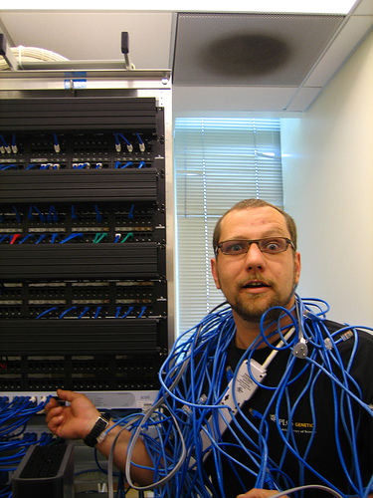
Профессия системный администратор
Системный администратор следит за исправностью и функционированием компьютерной сети в организации.
Профессия занимает одно из ведущих мест на рынке труда.

Slide 11
Профессия оператор ПК
Пожалуй, одна из самых распространенных профессий, которые имеют непосредственную связь с информатикой.
Оператор ПК заполняет таблицы, вносит данные в программы учета товаров и отгрузок, оформляет заказы и возвраты, сканирует и перепечатывает рукописные тексты. Иногда эти функции совмещаются с задачами экспедитора или оператора на телефоне.
Объем требований к таким специалистам может быть разным. В некоторых случаях нужно лишь умение пользоваться базовыми программами, что делает эту работу доступной практически для каждого. Другие фирмы ожидают умения работать со специальными программами (1С, AutoCad и др.)..
Оператору ПК требуется усидчивость и способность быть внимательным даже при работе с большим количеством однообразных данных. Такой работой могут заниматься люди с ограниченными возможностями, домохозяйки и студенты.

Slide 12
Где работать
Чаще всего вакансии оператора ПК можно найти в торговле, где нужно вносить в 1С накладные, счета и номенклатуру. Также эти позиции есть в банковской и строительной сфере, в страховании. Нередко операторы могут работать удаленно, по удобному графику (например, «два через два») или совмещать труд с учебой.
Компании мечты

Slide 13
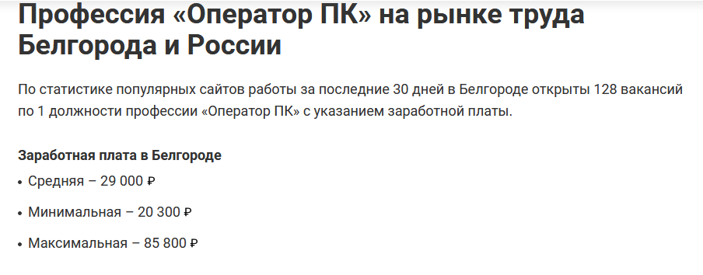

Slide 14
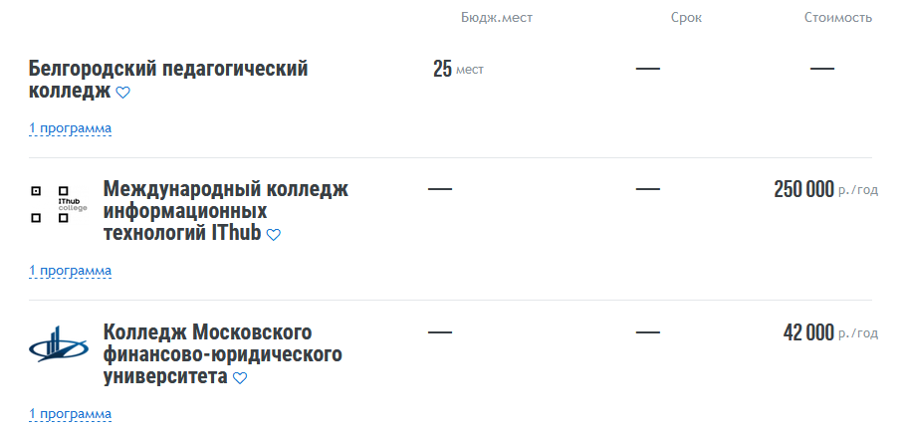
Где учиться Колледжи

Slide 15
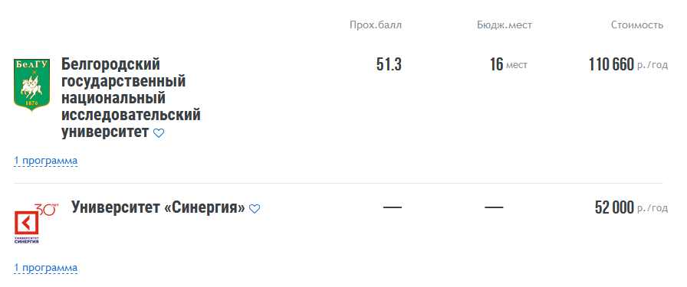
Вузы

Slide 16
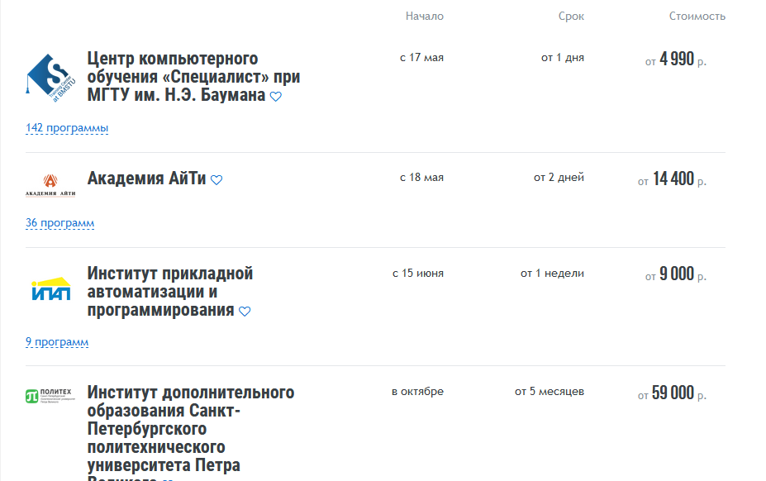
Курсы

Slide 17
Профессиональные пробы
Задание: по ссылке заполнить форму (профессия оператор ПК кол-центра)
https://docs.google.com/spreadsheets/d/1tZ7AZLKEuuLPqxJje4sgXqgy4uCb5u8P/edit#gid=825512989

